Slide 1



PREDICCIÓN DE LA CAPACIDAD DE APRENDIZAJE EN ADOLESCENTES EN MÉXICO
Modelo basado en factores ambientales y conductuales

Slide 2

PROBLEMA
DEFINICIÓN DEL PROBLEMA
La falta de entendimiento de cómo las características ambientales y conductuales influyen en la capacidad de aprender y recordar información, dificulta y limita las posibles intervenciones futuras que se puedan diseñar desde el ámbito público, escolar y familiar, que contribuyan a mejorar el desarrollo académico y bienestar futuro de los adolescentes en México.
OBJETIVO
Desarrollar un modelo predictivo que estime la capacidad de aprender y recordar información en adolescentes de 10 a 17 años en México, a partir de características ambientales y conductuales, con el fin de identificar factores de riesgo y generar evidencia que apoye la toma de decisiones en educación, salud y políticas públicas.

Slide 3
PROBLEMA - DETALLE
¿CADA CUÁNDO SE TOMA ACCIÓN / DECISIÓN?
De manera anual, conforme se actualicen los datos de la ENSANUT o fuentes similares.
¿QUIÉNES ESTÁN INCLUIDOS EN EL ANÁLISIS?
Adolescentes de 10 a 17 años que viven en México.
¿CUÁL ES LA SALIDA? Score de riesgo (0–1)
0 → Sin dificultad
1 → Con dificultad
¿QUÉ RESULTADO SE ESTÁ PREDICIENDO?
La presencia o ausencia de dificultad para aprender y recordar información, a partir de características ambientales, conductuales y de salud del adolescente.
¿PARA QUÉ PROPÓSITO?
Diseñar intervenciones de salud preventiva (nutrición, sueño, consumo de sustancias).
Implementar programas de prevención de violencia en entornos con alto impacto cognitivo.
Priorizar recursos públicos en zonas con mayor vulnerabilidad cognitiva.

Slide 4
ESTRUCTURA TÉCNICA
TIPO DE PROBLEMA
Problema de clasificación binaria supervisada
Variable objetivo:
0 = Sin dificultad para aprender
1 = Con dificultad para aprender
La salida del modelo es un score entre 0 y 1
El objetivo es estimar la probabilidad de que un adolescente reporte dificultad para aprender / si un adolescente va a reportar dificultad para aprender, a partir de variables de salud, conducta y entorno

Slide 5
ESTRUCTURA TÉCNICA
DEFINICIÓN DE VARIABLES
Variable Objetivo: Dificultad para aprender
Se construyó a partir de la variable de la encuesta d0415
Variables predictoras:
Salud mental (e.g. depresión, ansiedad)
Salud física (e.g. trigliceridos, colesterol)
Conductas y consumo (e.g. consumo de alcohol, dormir mal)
Entorno y eventos adversos (e.g. acoso sexual, robo)

Slide 6
ESTRUCTURA TÉCNICA - DETALLE DE PREDICTORES
Se partió de una selección inicial de variables de ENSANUT relacionadas con:
consumo de tabaco y vapeo
consumo de alcohol
uso de drogas
enfermedades crónicas
embarazo
ansiedad y depresión
dificultad de concentración
dormir mal
pensamiento suicida
desórdenes alimenticios
accidentes
robo, agresión o violencia
acoso sexual

Slide 7
ESTRUCTURA TÉCNICA - DETALLE DE PREDICTORES
Varias variables fueron recodificadas en escalas entre 0 y 1 para representar intensidad o frecuencia
En algunos casos se construyeron variables compuestas, por ejemplo:
Fumar (tabaco + vapes)
Depresión (multiples preguntas)
Desórdenes alimenticios (multiples preguntas)
Drogas ilícitas (mariguana + heroina + etc.)
La base final se dividió en tres subconjuntos de modelación:
10–11 años
Hombres de 12–17 años
Mujeres de 12–17 años
Esta segmentación se realizó porque no todas las variables aplicaban igual a todos los grupos y para mantener coherencia en la construcción de predictores

Slide 8
ESTRUCTURA TÉCNICA - MODELACIÓN (1 / 2)
MODELOS BASE
Se utilizaron 3 modelos base: árbol de decisión, regresión logística y KNN
 | Árbol de decisión | Regresión logística | KNN
Supuestos | Estructura jerárquica Decisiones binarias | Relación lineal de log-odds Variable dependiente dicotómica | Funciona a base de distancias Mantener escalas similares
Ventajas | Alta interpretabilidad No requiere normalización | Alta interpretabilidad Calculo de probabilidades | Lazy Learner - entrenamiento No paramétrico
Desventajas | Puede facilmente sobreajustarse Sensibles a desbalance de clases | Relación lineal Sensibilidad a outliers | Lazy Learner - predicción Requiere normalización
Riesgo de sobreajuste | Muy alto (controlar profundidad) | Bajo (L1 - Lasso / L2 - Ridge) | Medio (controla # vecinos)
Interpretabilidad | Alta (se puede ver el árbol) | Alta (signo y valor de coeficiente) | Baja-Media (“son cercanos”)

Slide 9
ESTRUCTURA TÉCNICA - MODELACIÓN (2 / 2)
MODELOS INTERMEDIOS
Se utilizaron 3 modelos intermedios: random forest y gradient boosting
 | Random forest | Gradient boosting
Supuestos | Modelo de ensamble (Bagging) Árboles de decisión independientes (bootstrapping) | Modelo de ensamble (Boosting) - secuencial Disminución de errores (función de pérdida)
Ventajas | Reduce sobreajuste de un solo árbol No requiere normalización | Alto poder predictivo (disminusion de sesgo) Personalización con hiperparametros
Desventajas | Peor interpretabilidad Mayores recursos computacionales | Peor interpretabilidad Sobreajuste / manejo de hiperaparametros
Riesgo de sobreajuste | Bajo (Bagging reduce varianza) | Alto (árbol + otros hiperparametros)
Interpretabilidad | Baja (Feature importance) | Baja (Feature importance)

Slide 10

VALIDACIÓN Y MÉTRICAS
ESTRATEGIA DE DIVISIÓN
Cross validation (5 CV)
Train / test: 80 / 20
MÉTRICAS DE EVALUACIÓN
ROC AUC (para calcular probabilidad mayor que el azar)
F1 y sus componenetes (para controlar falsos negativos y falsos positivos)
Se decidió en contra de accuracy dado el desbalance de clases
COSTO SOCIAL
+FN (Recall bajo) = No intervenir en casos en donde se pudo haber intervenido
+FP (Precision bajo) = Mala alocación de recursos públicos

Slide 11
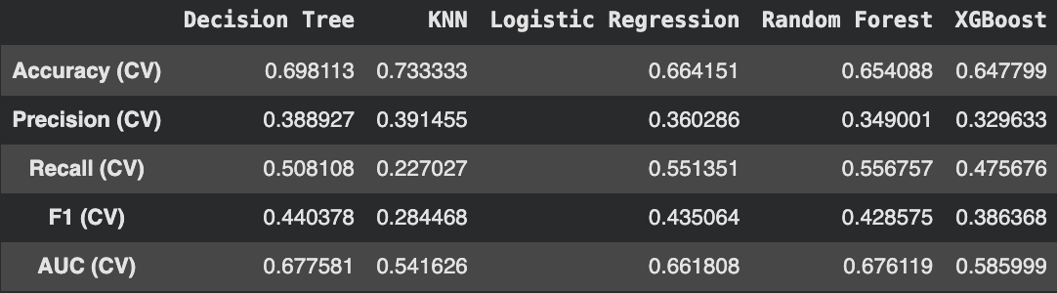
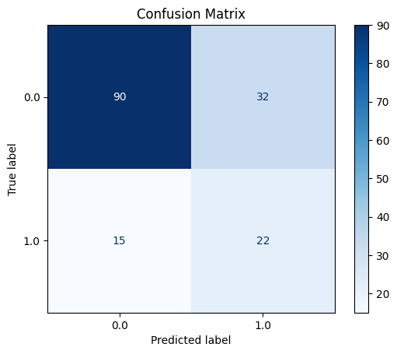
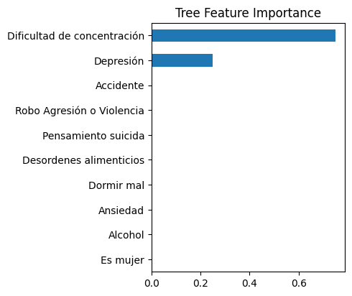
VALIDACIÓN Y MÉTRICAS - 10 Y 11 AÑOS
INTERPRETACIÓN - CV
“Mejores” modelos son el árbol, la regresion logística y el random forest
Sin embargo, no son buenos
AUC ~ 0.67 (mejor que una moneda, pero no es bueno)
Precision ~ 0.36 (de las predicciones, 36% son acertadas)
Recall ~ 0.52 (de los niños que necesitan ayuda, solo se identifica 52%)
INTERPRETACIÓN - DECISION TREE
Matriz de confunsión parece mejor que CV, pero confiamos más en los resultados CV
La decisión colapsa a solo 2 variables (dificultad de concentración y depresión)
CV
DECISION TREE

Slide 12
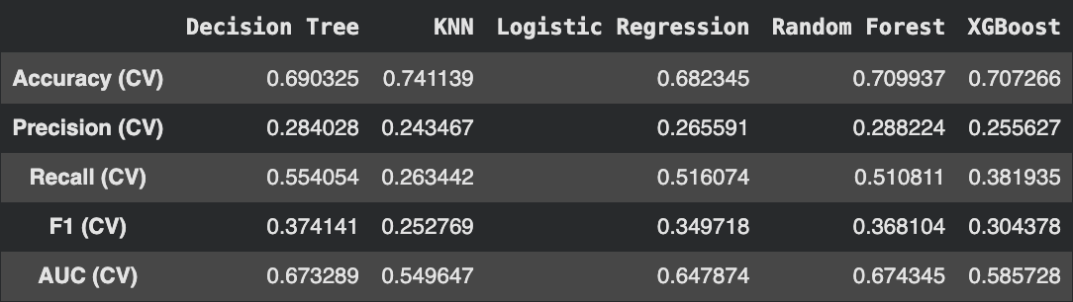
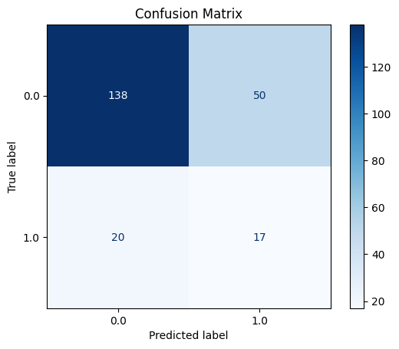
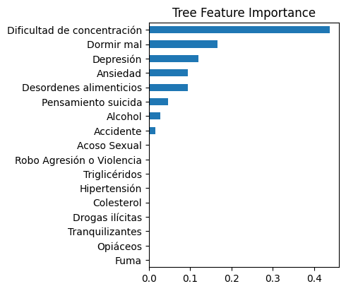
VALIDACIÓN Y MÉTRICAS - VARONES 12 A 17 AÑOS
INTERPRETACIÓN - CV
“Mejor” modelo es el árbol
Sin embargo, no es bueno
AUC ~ 0.67 (mejor que una moneda, pero no es bueno)
Precision ~ 0.28 (de las predicciones, 28% son acertadas)
Recall ~ 0.55 (de los jovenes que necesitan ayuda, solo se identifica 55%)
INTERPRETACIÓN - DECISION TREE
Matriz de confunsión parece peor que CV, pero confiamos más en los resultados CV
Dificultad de concentración sigue dominando, pero ya hay más variables
CV
DECISION TREE

Slide 13
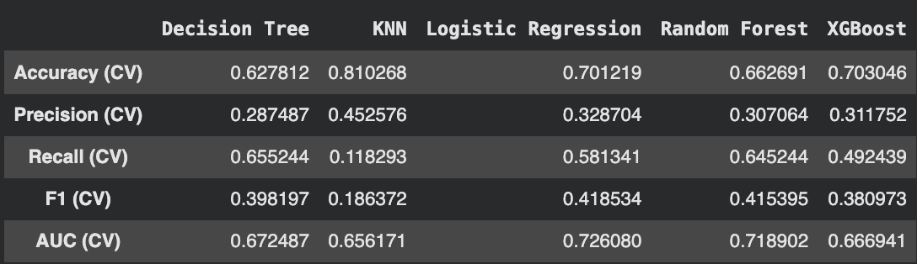
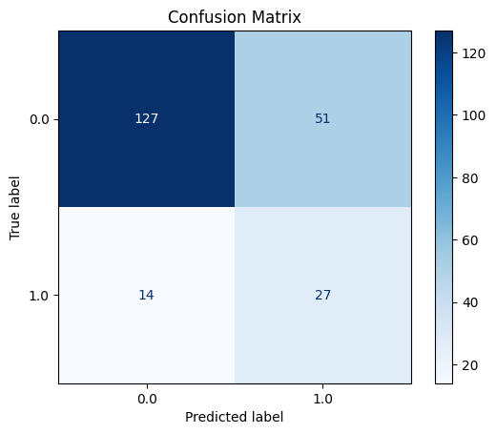
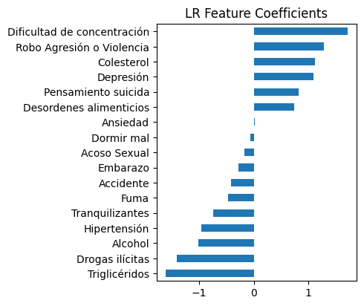
VALIDACIÓN Y MÉTRICAS - MUJERES 12 A 17 AÑOS
INTERPRETACIÓN - CV
“Mejores” modelos son la regresion logística y el random forest
Mejor que los anteriores, pero no el mejor
AUC ~ 0.72 (5% mejor que los anteriores)
Precision ~ 0.32 (de las predicciones, 32% son acertadas)
Recall ~ 0.62 (de los jovenes que necesitan ayuda, se identifica 62%)
INTERPRETACIÓN - LOGISTIC REGRESSION
Matriz de confunsión parece mejor que CV, pero confiamos más en los resultados CV
Predictores… extraños (e.j. consumo de drogas ilícitas con un gran coeficiente negativo)
CV
LOGISTIC REGRESSION

Slide 14

ÉTICA Y LIMITACIONES
CONSIDERACIONES ÉTICAS
Privacidad y protección de datos: uso de información anonimizaday resguardo de datos sensibles.
Uso responsable del modelo: herramienta de apoyo para prevención, no para decisiones punitivas o excluyentes.
Supervisión humana: las decisiones finales deben ser tomadas por profesionales en educación y salud.

Slide 15
LIMITACIONES
La principal limitante es que los predictores que se seleccionaron, no predicen el resultado. Decision Tree, Logistic Regression y Random Forest son los modelos con mejor desempeño, pero en términos absolutos ninguno alcanza un nivel adecuado de predicción.
Riesgo de confundir correlación con causalidad: Muchos predictores parecen ser señales asociadas, no causas directas. Por ejemplo, depresión, ansiedad, concentración o sueño pueden coexistir con la dificultad, pero el modelo no prueba que intervenir sobre una variable cambie el resultado.
Tamaño de muestra limitado para segmentación. Al dividir por sexo y edad, cada submuestra queda relativamente pequeña.

Slide 16

IMPLEMENTACIÓN E IMPACTO
USO PRÁCTICO
Definir el uso del modelo. El modelo NO sirve para etiquetar al adolescente, pero si para un acompañamiento preventivo.
Genera un score de riesgo (0–1) que permite identificar adolescentes con mayor probabilidad de presentar dificultades de aprendizaje.
Este score serviría para priorizar evaluaciones adicionales, no para tomar decisiones automáticas.
Uso del modelo enfocado en: Escuelas y Programas de Salud Pública
Apoyar en decisiones concretas:
Priorización de Recursos
Canalización de Casos
Diseño de intervenciones focalizadas
PILOTO
Se propone implementar un Piloto Controlado, antes de escalar el modelo y dividirlo en 3 Fases

Slide 17
IMPLEMENTACIÓN E IMPACTO
PILOTO
Fase 1: Piloto
Aplicación en un conjunto pequeño de escuelas
Validación con profesionales
Fase 2: Evaluación
Comparar:
Casos detectados por el modelo vs métodos tradicionales
Precisión en la identificación de estudiantes con dificultades
Evaluar aceptación por: escuelas, familias y personal de salud
Fase 3: Iteración
Ajustar: variables, definición de variable objetivo y umbrales de decisión

Slide 18
IMPLEMENTACIÓN E IMPACTO
INDICADORES DE IMPACTO
Desempeño del Modelo
AUC, Precision, Recall, F1
Calibración del score
Estabilidad en el tiempo
2. Eficiencia operativa
% de casos correctamente priorizados
Reducción en tiempo de identificación de casos
Mejor focalización de recursos
3. Impacto social
Mejora en desempeño académico y bienestar emocional
Dado que los resultados sugieren que los predictores actuales tienen bajo poder discriminativo, el impacto del modelo dependerá más de la mejora en la calidad de los datos que del uso de modelos más complejos.

Slide 19
GRACIAS
Adriana Ale Huesca
Margarita Ojeda Hernández
Omar Jacobo Tueme Márquez

Slide 20
¿QUÉ ESTÁ PASANDO?
Actualmente no estamos identificando de forma temprana a adolescentes con dificultades de aprendizaje, pese a que millones están expuestos a condiciones ambientales y conductuales adversas. Nuestro modelo da la posibilidad de priorizar intervenciones preventivas que mejoren el aprendizaje, optimizando recursos y aumentando la efectividad de las acciones de acompañamiento.

Slide 21

¿QUÉ PASA SI NO HACEMOS NADA?
Bajo rendimiento académico, que limita el aprendizaje significativo.
Mayor deserción escolar, reduciendo oportunidades educativas.
Reproducción de desigualdades sociales.
Menores oportunidades laborales futuras.
Aumento de conductas de riesgo, por falta de éxito escolar y exclusión social.
Uso ineficiente de recursos públicos, al no focalizar intervenciones en poblaciones de mayor riesgo.

Slide 22
OBJETIVO
Desarrollar un modelo predictivo que estime la capacidad autopercibida de aprender en adolescentes de 10 a 17 años en México, a partir de características ambientales y conductuales
El modelo podrá apoyar decisiones como:
Diseñar intervenciones de salud preventiva (nutrición, sueño, consumo de sustancias, salud mental).
Implementar programas de prevención de violencia en entornos con alto impacto cognitivo.
Priorizar recursos públicos en zonas con mayor vulnerabilidad cognitiva.

Slide 23
ESTADO ACTUAL
Enfoques existentes:
i) Evaluaciones educativas estandarizadas.
ii) Enfoques psicológicos.
iii) Políticas públicas educativas y sociales.
Principales limitaciones de estos enfoques:
Son reactivos y no preventivos.
Análisis univariados o descriptivos
Poca integración de múltiples dimensiones.
Escasa focalización.
Limitaciones de escalabilidad.

Slide 24
DATOS
ENSANUT 2024- Cuestionario de salud de adolescentes (10 a 19 años)
3,730 observaciones iniciales → 3,010 observaciones
”Dificultad para aprender” autopercibida como objetivo y 22 variables predictoras
Segmentación por edad y sexo
Discretion

Slide 25
ANÁLISIS EXPLORATORIO
Al concluir la limpieza y preparación de datos obtenemos tres bases de datos:
Una base de datos de niños de 10 y 11 años con 795 observaciones y 11 variables, incluyendo la variable objetivo.
Una base de datos de jóvenes varones de 12 a 17 años con 1,124 observaciones y 19 de variables, incluyendo la variable objetivo.
Una base de datos de jóvenes mujeres de 12 a 17 años con 1,091 observaciones y 19 variables, incluyendo la variable objetivo.

Slide 26
EDA
Se observa que en la muestra de niños entre 10 y 11 años, las variables que aumentan el submuestra para aprender son:
Ansiedad
Depresión
Dificultad para concentración
Para jóvenes varones entre 12 y 17 años:
Depresión
Dificultad de concentración
Para la muestra de jóvenes mujeres de 12 y 17 años:
Ninguna variable fue tan significativa como las anteriormente mencionadas

Slide 27

EDA
Desbalance de muestra:
Menos de 20% de la muestra tiene dificultad para aprender
Correlaciones:
Se puede observar una débil correlación entre las variables predictoras y nuestra variable objetivo,
La variable más correlacionada es “Dificultad de concentración” con valores de .22, .18 y .22 en las bases de niños de 10 y 11 años, varones y mujeres de 12 a 17 años
AJUSTE FUTURO
Se optó en un inicio por hacer las variables dicotómicas. Para la versión final se considerará mantener las escalas ordinales originales de la encuesta

Slide 28
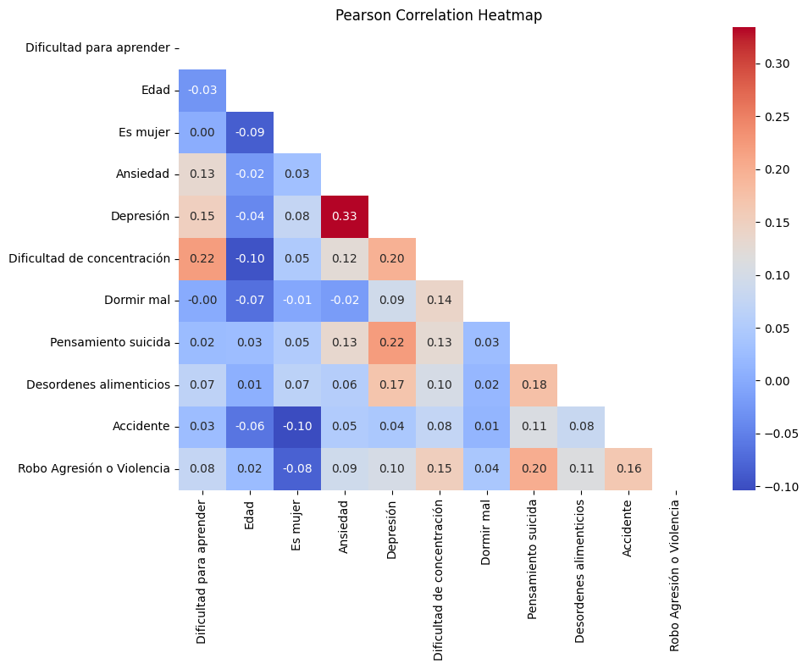
CORRELACIÓN 10-11

Slide 29
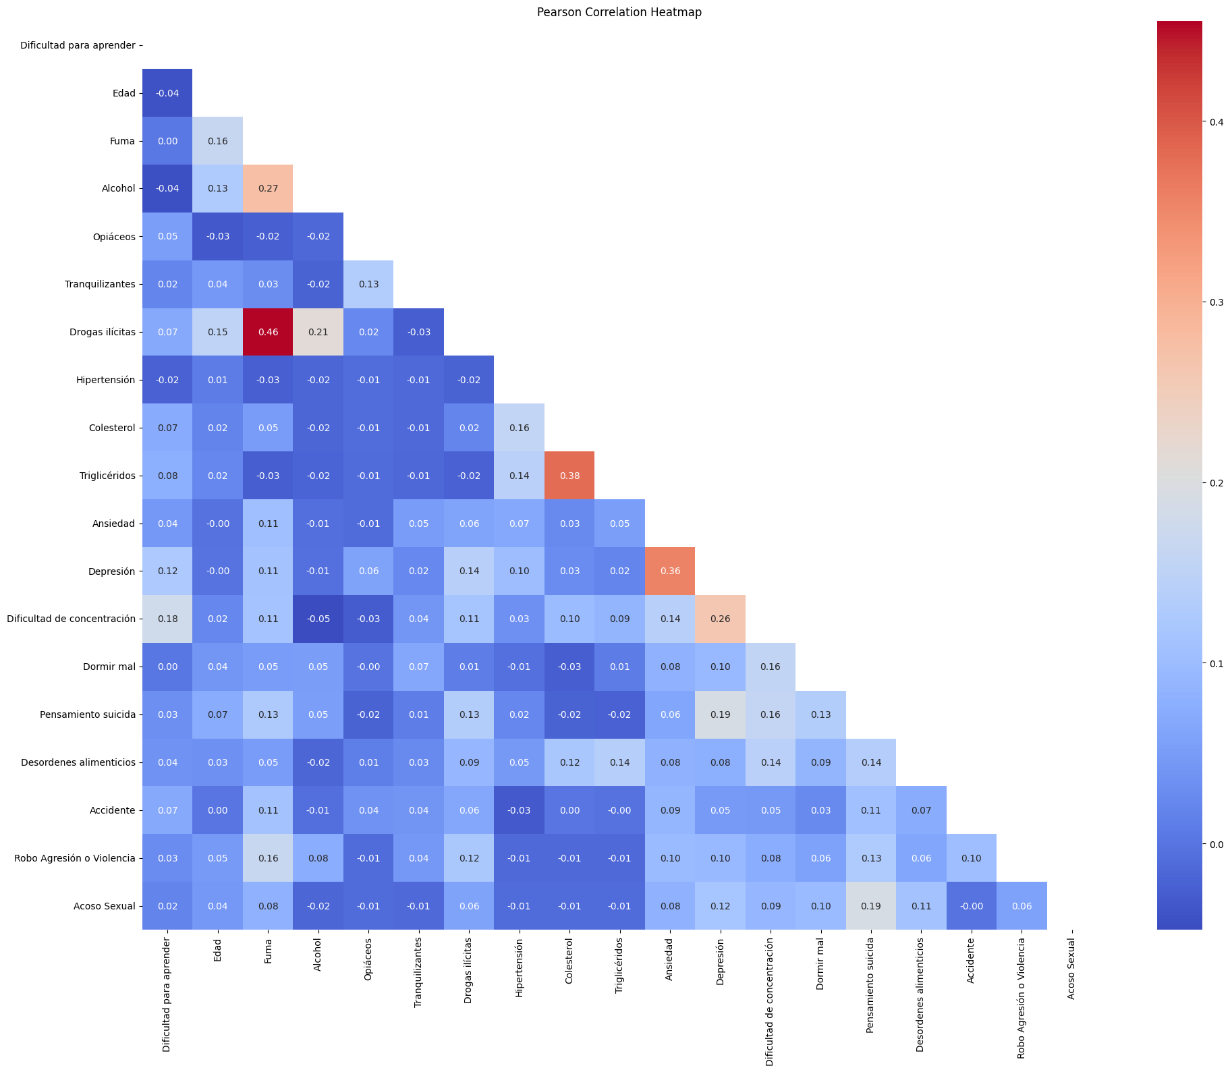
CORRELACIÓN VARONES 12-17

Slide 30
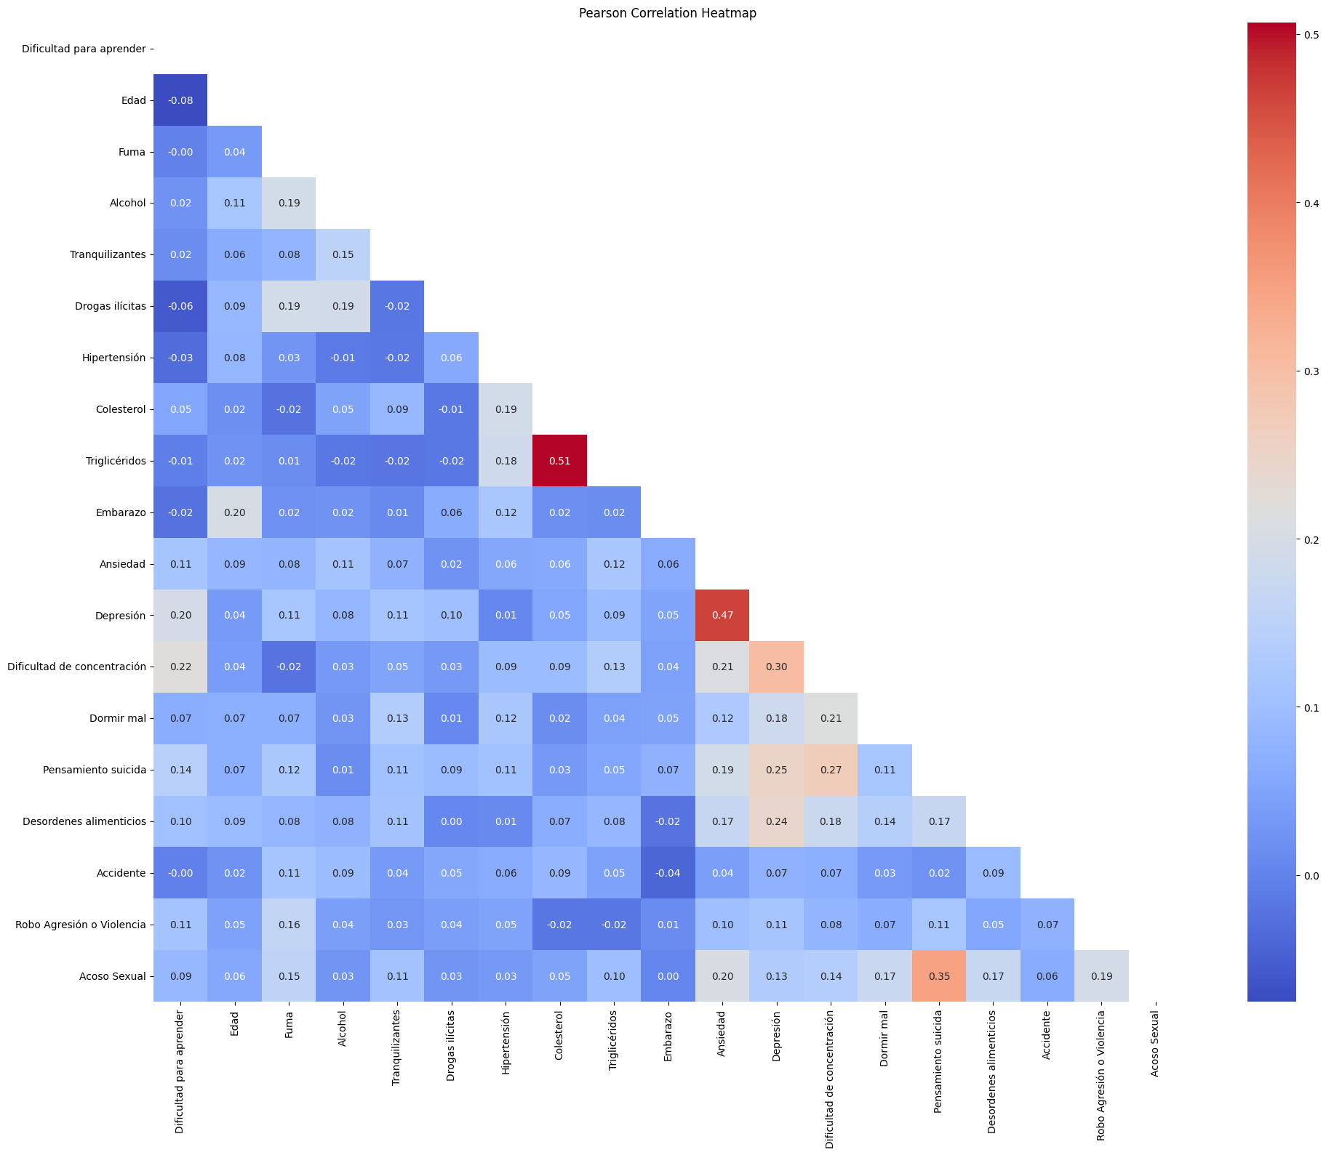
CORRELACIÓN MUJERES 12-17

Slide 31
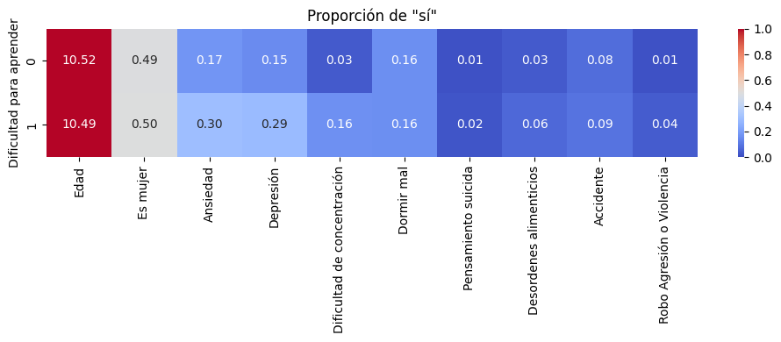
VISUALIZACIONES INTERPRETADAS
NIÑOS DE 10 Y 11 AÑOS:
Se observan significativamente mayores niveles de ansiedad, depresión y dificultad de concentración en la muestra con dificultad para aprender

Slide 32
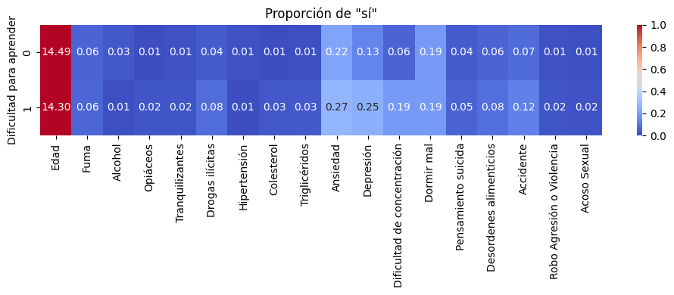
VISUALIZACIONES INTERPRETADAS
VARONES 12 A 17 AÑOS:
Se observan significativamente mayores niveles de ansiedad, depresión, dificultad de concentración y accidentes en la muestra con dificultad para aprender

Slide 33
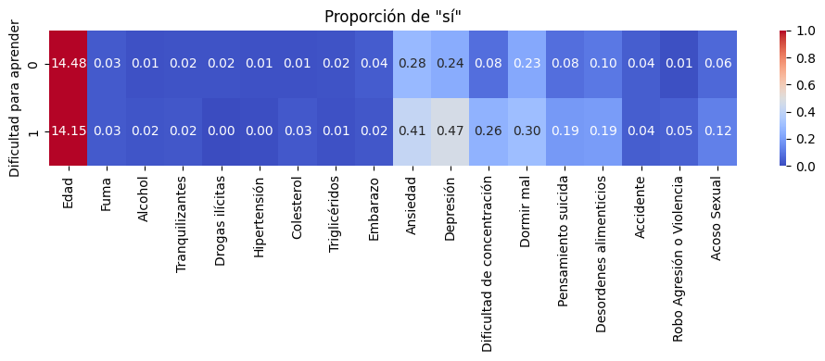
VISUALIZACIONES INTERPRETADAS
MUJERES 12 A 17 AÑOS:
Se observan significativamente mayores niveles de ansiedad, depresión, dificultad de concentración, dormir mal, pensamientos suicidas y acoso sexual en la muestra con dificultad para aprender

Slide 34
SELECCIÓN DE ALGORITMOS
Al tratarse de un problema de clasificación, se optará por entrenar los siguientes algoritmos
Regresión logística
Árbol de decisión
KNN
Adicional a ello, se utilizarán los siguientes métodos de ensamble
Random forest
Gradient boosting

Slide 35
CRITERIOS DE EVALUACIÓN
Por último, dado el desbalance en nuestra muestra no podemos fiarnos del “Accuracy” para determinar si nuestros modelos son buenos. Es por ello que se evaluarán todos los siguientes criterios
Accuracy (cross-validation + train-test)
Precision (cross-validation + train-test)
Recall (cross-validation + train-test)
F1 (cross-validation + train-test)
AUC (cross-validation + train-test)

